Slide 1
Отдел образования администрации муниципального района
Зианчуринский район Республики Башкортостан
ИССЛЕДОВАТЕЛЬСКАЯ РАБОТА НА ТЕМУ:
Демографическая ситуация
в деревне Умбетове
Учитель географии :
Тляумуратова Лилия Юлдыбаевна

Slide 2
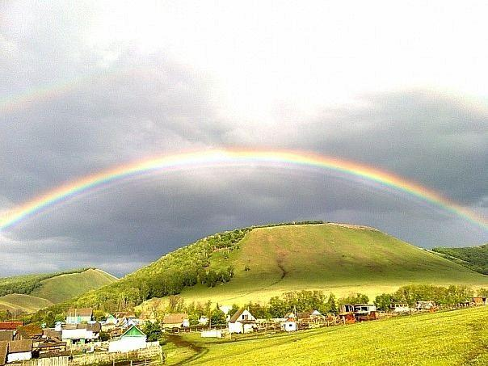
Объект исследования: деревня Умбетово
Муйнакского сельского совета.
Предмет исследования: демографические процессы происходящие в данном населенном пункте.

Slide 3
Цель исследовательской работы –рассмотреть демографическую ситуацию и изучить демографические проблемы деревни Умбетово.
Задачи:
1. Провести перепись населения деревни.
2. Проследить динамику численности населения за последние 3 года.
3. Рассмотреть возрастной, национальный состав и трудовые ресурсы сельского поселения.
4. Осуществить анализ статистических данных и
проанализировать демографические проблемы в деревне Умбетово.

Slide 4

Глава 1. Из истории образования деревни
Жители моей деревни относятся к Усергенским башкирам. Много веков назад одна часть усергенских башкир жила на берегах Самары.
Им часто приходилось защищаться от воинов Казанского ханства.
Сакмарские башкиры от врагов оборонялись дружно. Во главе рода стоял Умбет батыр.
По историческим документам деревня образовалась в 1555 году.

Slide 5
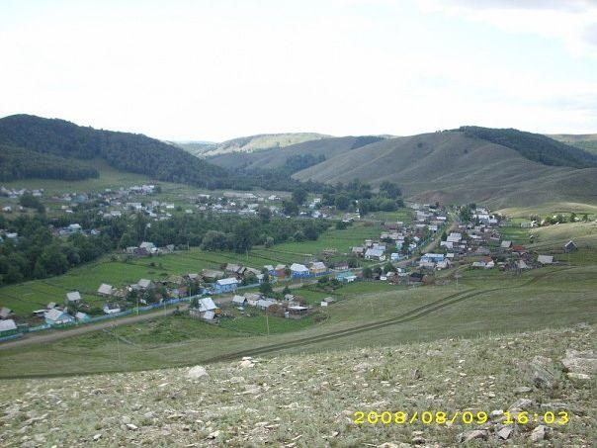
В советские годы деревня была центральной усадьбой колхоза имени Шагита Худайбердина. Активно велась строительство жилья , колхоз и другие учреждения пополнялись молодыми кадрами. Большая часть населения была занята в сельском хозяйстве: люди работали трактористами, шоферами, доярками, телятницами

Slide 6
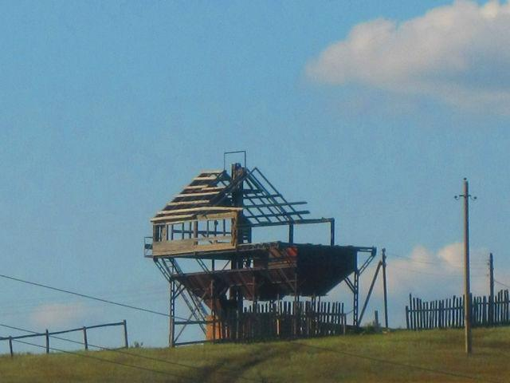
Сегодня сельхозпредприятия не существует: ферма, мельница, зернохранилища разрушены, мастерские и склады пустуют. Детский сад закрыт, в здание школы рассчитанном на 100 мест учатся только 34 детей. Строительство жилья почти не ведется. Всего в деревне 147 дворов, из них 29 нежилые, и только в 118 дворах проживают люди .

Slide 7
На октябрь 2012 года ,фактически в деревне проживает 381 человек. Из них мужчин 200, женщин 181 . Вывод: на протяжение 2010 -2012 годы происходит увеличение количество нежилых дворов. Молодые семьи не остаются в деревни. Причиной тому является отсутствие рабочих мест.
годы | 2010 |  | 2011 |  | 2012
Численность населения | 380 |  | 383 |  | 381
Количество жилых и нежилых дворов | 125 | 24 | 124 | 25 | 118 | 29
Рождаемость | 1 |  | 3 |  | 5
Смертгость | 12 |  | 4 |  | 4
Естетственный прирост | -11 |  | -1 |  | +1

Slide 8
В октябре 2012 года на территории деревни Умбетово : трудоспособное население - 230 человек, пенсионеры -73 человек, труженики тыла -18 человек. Инвалидов -12 человек. Детей дошкольного возраста -11, школьники – 35, студенты -38

Slide 9
При работе со статистическом материалом , видно что большинство экономического активного населения работают далеко за пределами деревни.
1-население работающие в деревне
2-населения работающее за пределами деревни
3-безработные

Slide 10
Естественный прирост населения – это разница между рождаемостью и смертностью. Начиная с 2012 года наблюдается положительный естественный прирост населения. Такое распределение рождаемости и смертности характерно для расширенного типа воспроизводства населения.
Годы | Рождаемость | Смертность | Естественный прирост
2010 | 1 | 12 | -11
2011 | 3 | 4 | -1
2012 | 5 | 4 | +1

Slide 11
Возрастная структура населения.
Возраст, (лет) | Годы | Численность населения
87-90 | 1923-1925 | 3
78-86 | 1926-1934 | 13
68-77 | 1935-1944 | 20
58-67 | 1945-1954 | 30
48-57 | 1955-1964 | 103
38-47 | 1965-1974 | 47
28-37 | 1975-1984 | 26
18-27 | 1985-1994 | 82
8-17 | 1995-2004 | 35
0-7 | 2005-2012 | 19

Slide 12
ПО ВОЗРАСТНОЙ СТРУКТУРЕ:
-лица моложе трудоспособного возраста составляет 35 человек;
- лица в трудоспособном возрасте- 230 человек,
-лица старше трудоспособного возраста – 73 человека,
Вывод: население деревни стареет.

Slide 13
Соотношение семей по количеству детей
В деревне проживают люди имеющие по одному , двум, трем и более детей ( в расчет взяты семьи, дети которых учатся в школе, до 18 лет).
Семьи, имеющие одного ребенка – 15.
Семьи, имеющие двух детей- 12.
Семьи, имеющие трех детей- 1.
Семьи, имеющие 4 и более детей- 1.

Slide 14
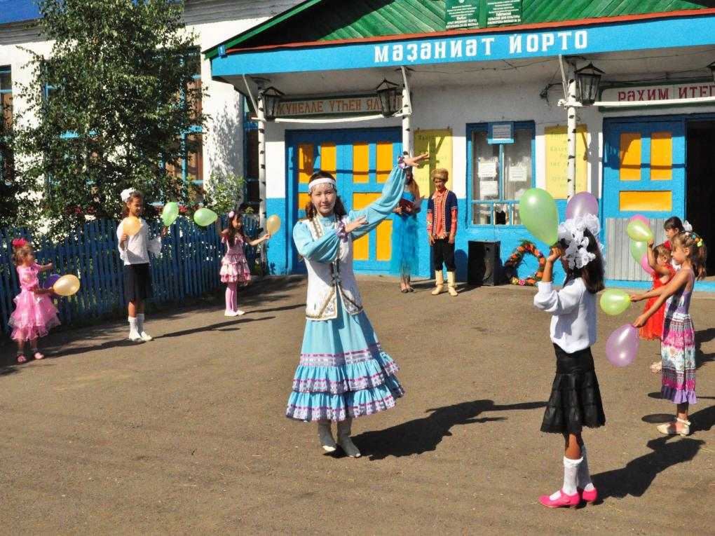

Slide 15
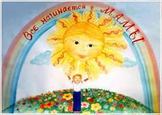

Slide 16
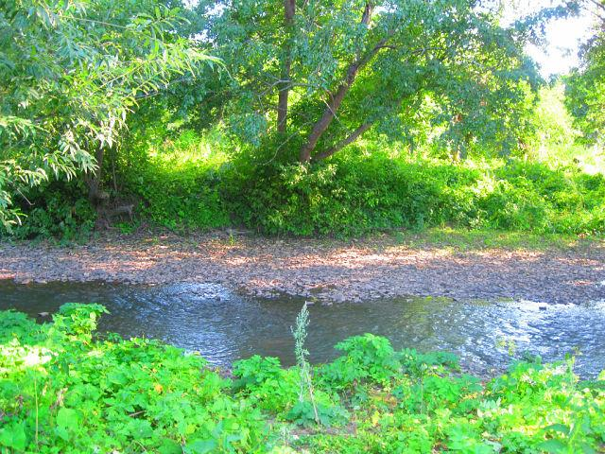
СПАСИБО ЗА ВНИМАНИЕ .

